Slide 1




اعضاء الفريق:
جنى عبوة
ماسة باكير
سالي حمودة

Slide 2


Pill-O-Matic
نظام إلكتروني يربط المصانع بالصيدليات والأطباء لتسهيل طلب الأدوية.

Slide 3
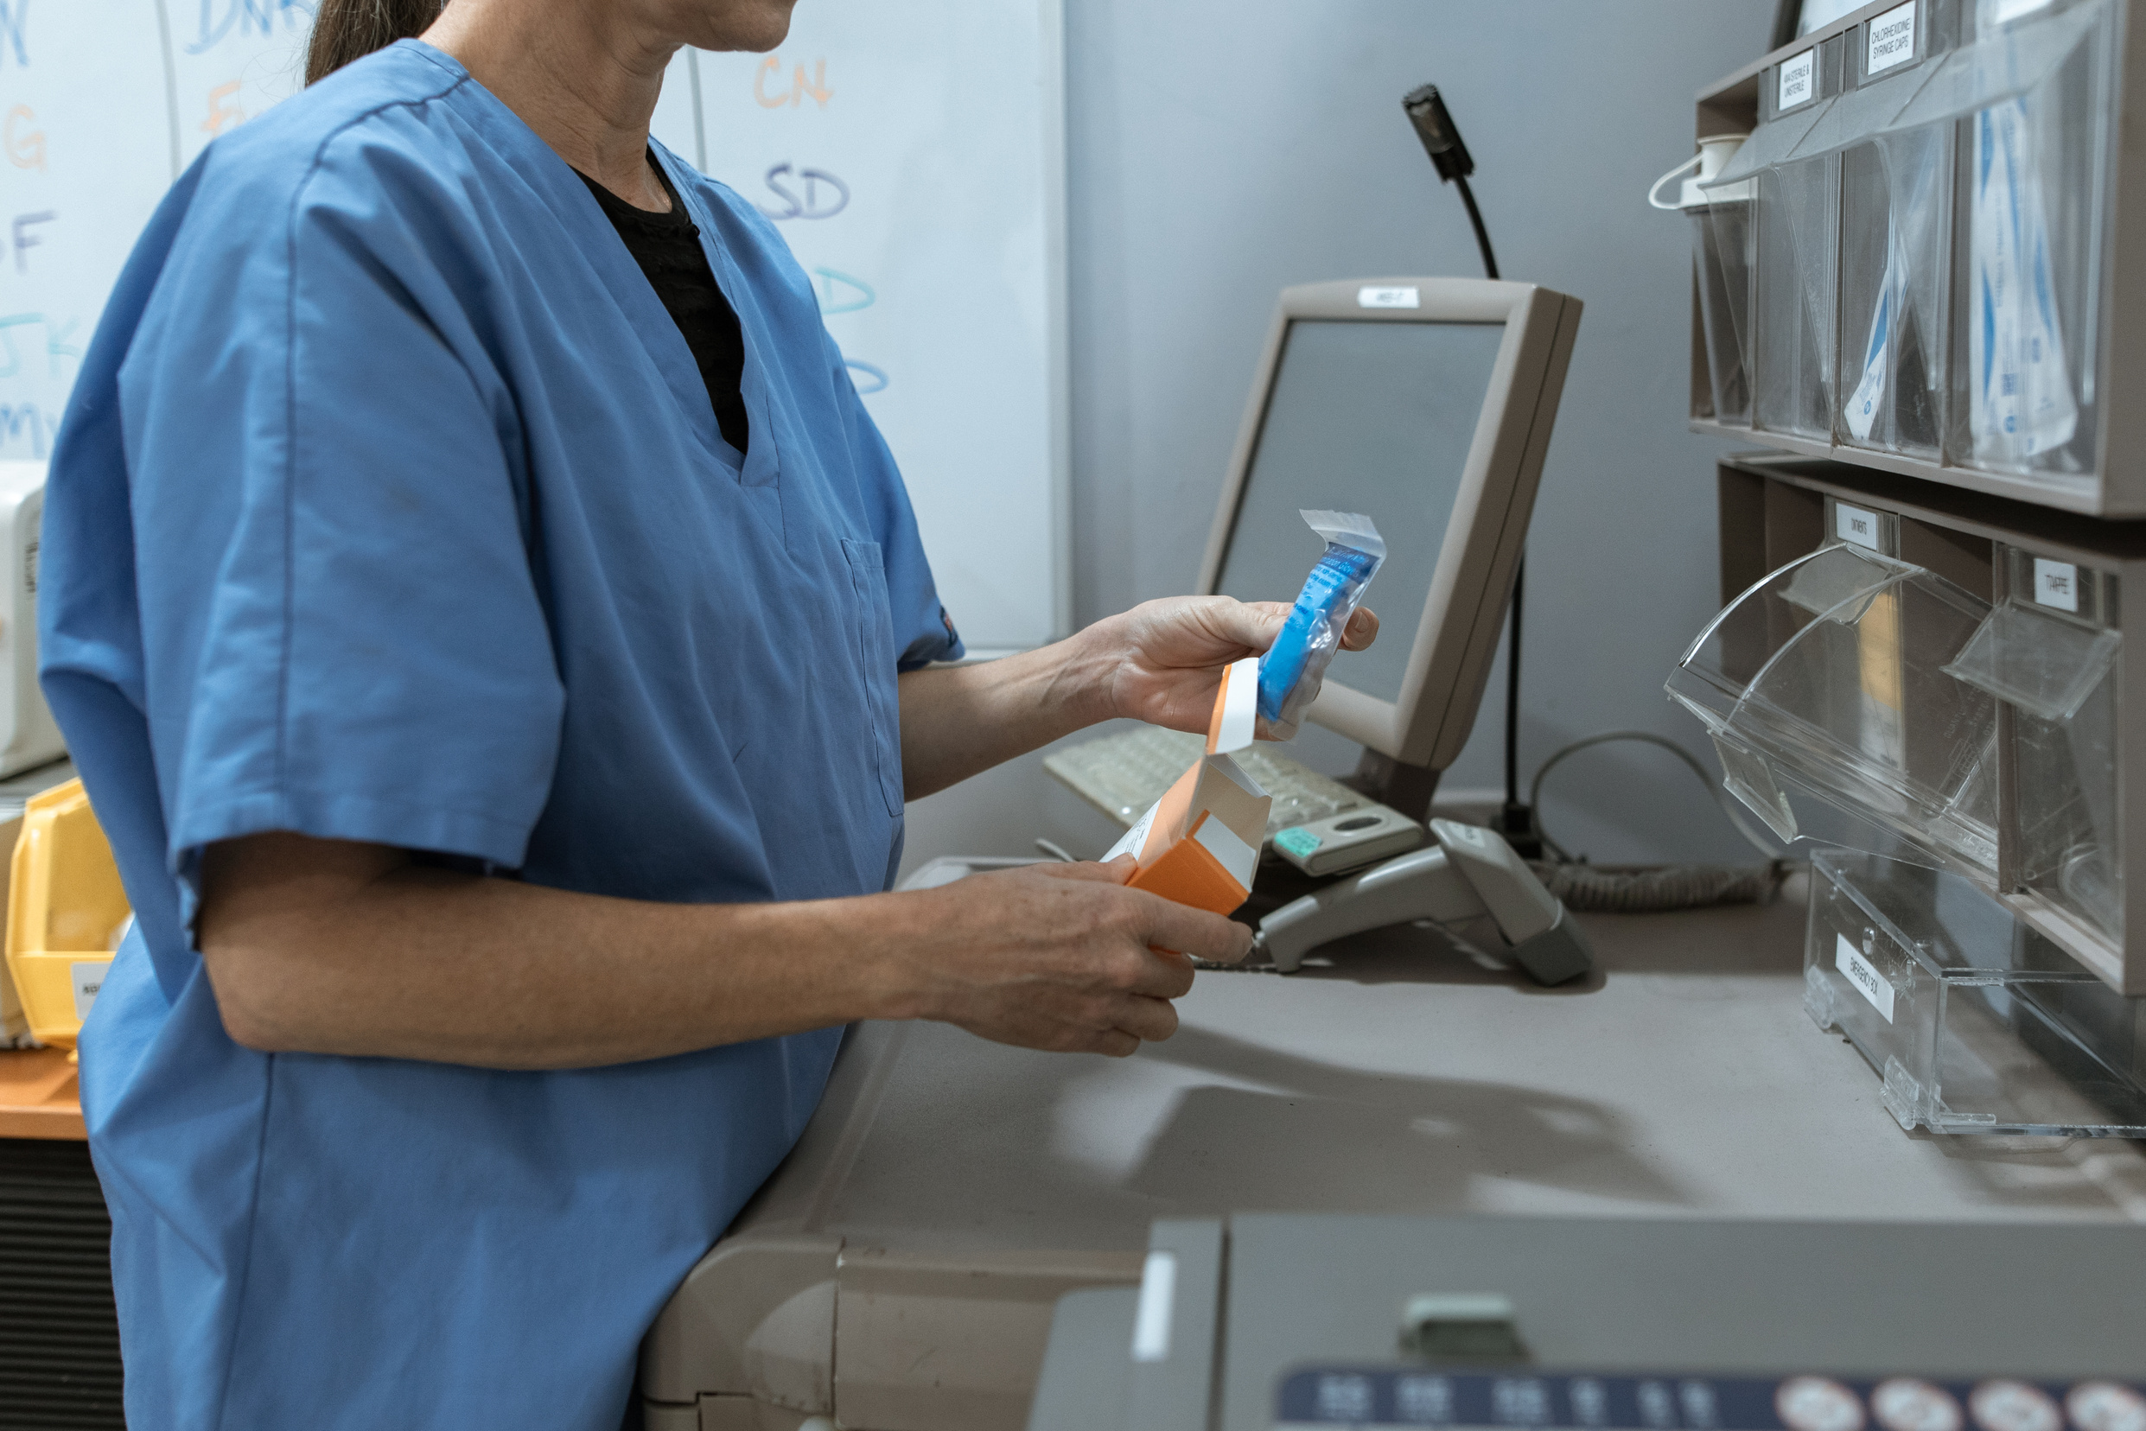
المشكلة:
صعوبة إدارة وتنسيق طلبات الأدوية بين الأطباء والصيدليات والمصانع.
غياب نظام مركزي موحد للتواصل.
التأخير في تلبية الطلبات ونقص الشفافية في سلسلة التوريد

Slide 4

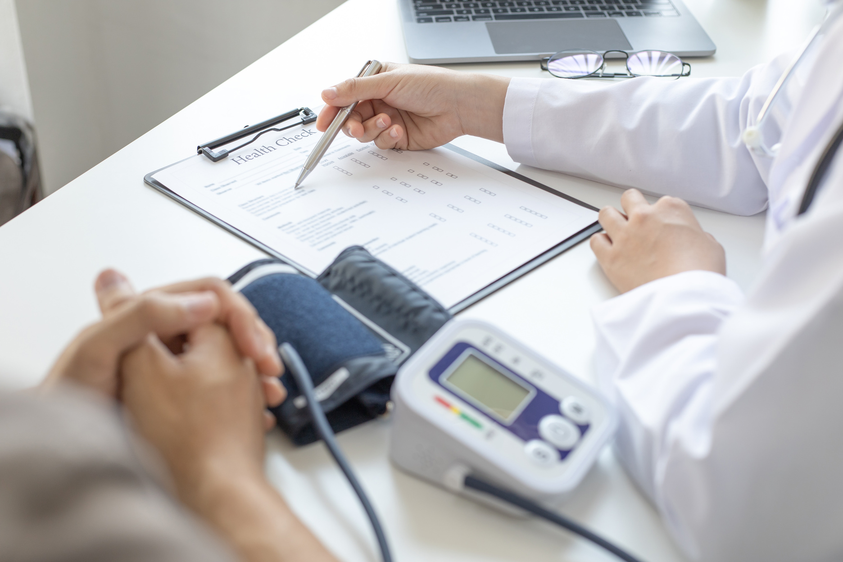
الحل Pill-O-Matic
نظام سحابي مرن يربط الصيدليات، الأطباء، المستودعات، والمصانع في بيئة رقمية موحدة.
يتيح طلب الأدوية، تتبعها، وإدارتها بفعالية عالية.
يدعم الأدوار المختلفة بصلاحيات خاصة لضمان الخصوصية والدقة.

Slide 5
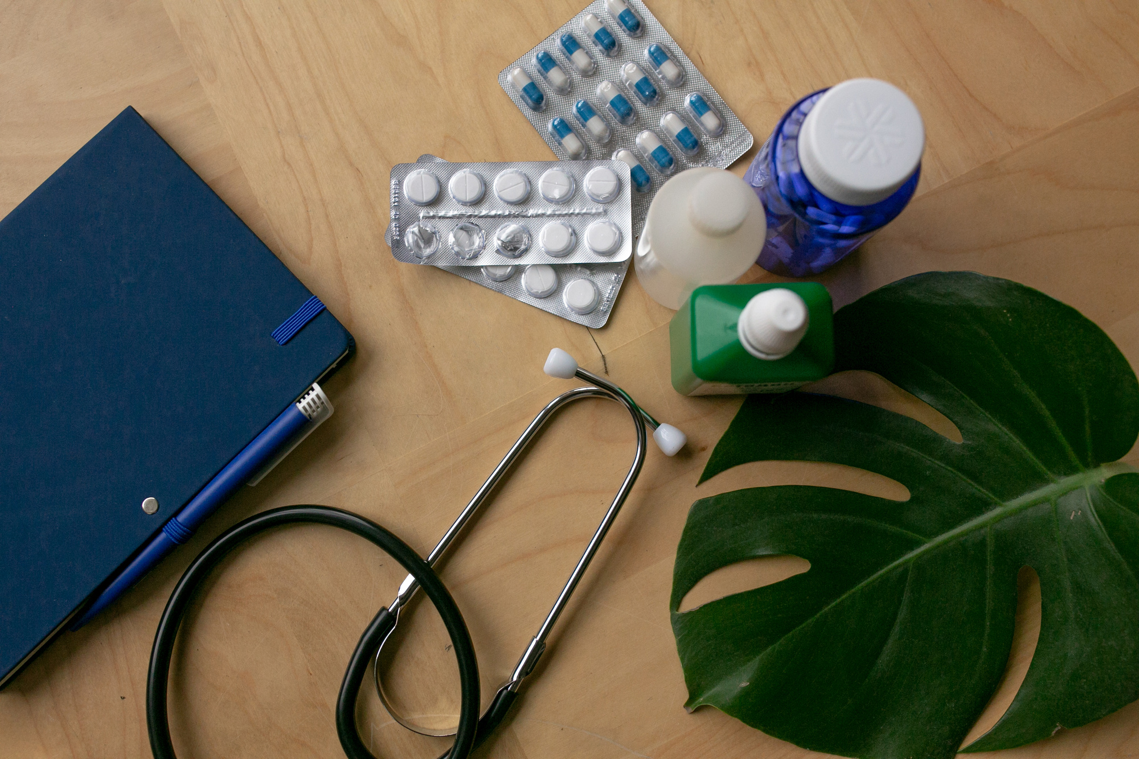
مشروع Pill-O-Matic هو نظام رقمي ذكي تم تطويره على odoo يعمل على أتمتة عمليات عرض وطلب وتوريد الأدوية بين المصانع، الصيدليات، والأطباء.
جاءت الفكرة استجابةً للتحديات التي تواجهها هذه الجهات في التواصل، متابعة المخزون، وسرعة التوريد.
يهدف النظام إلى رفع كفاءة قطاع الأدوية من خلال منصة سهلة الاستخدام، توفر الوقت، وتدعم اتخاذ القرار بشكل فوري وفعّال

Slide 6

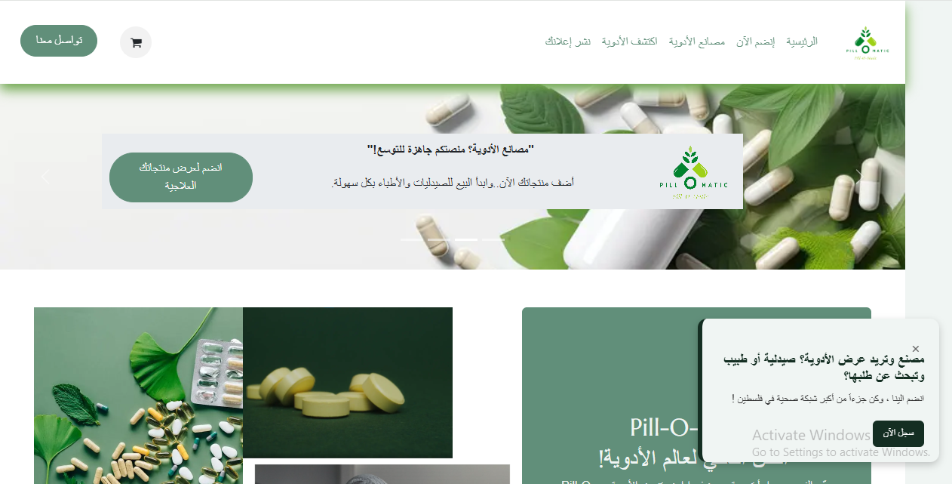


Slide 8
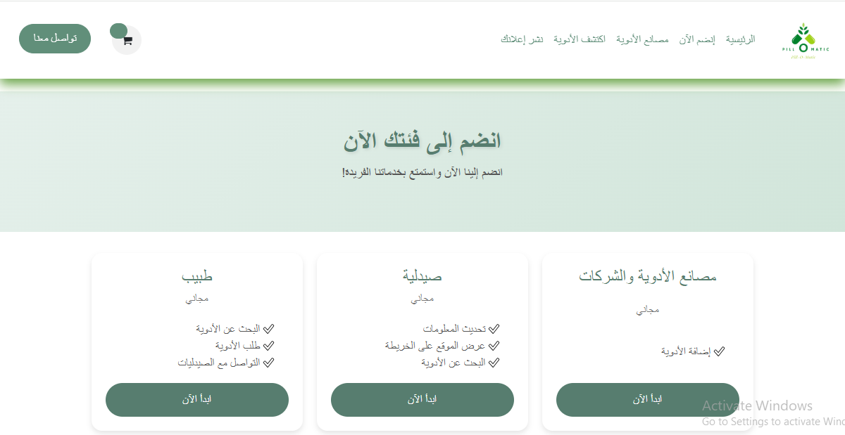

Slide 9
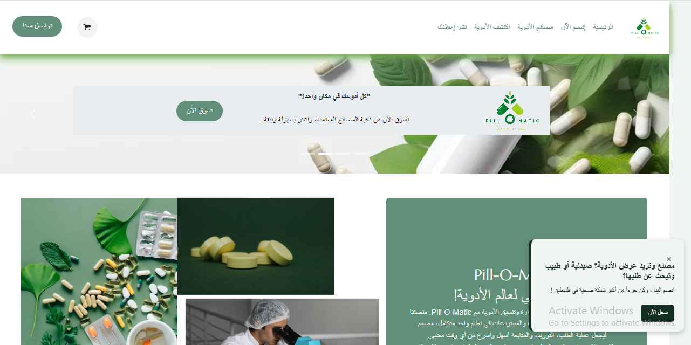

Slide 11
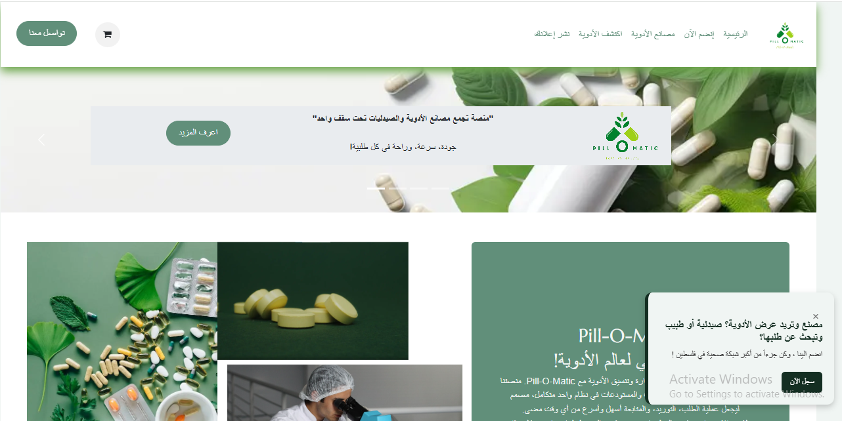

Slide 12
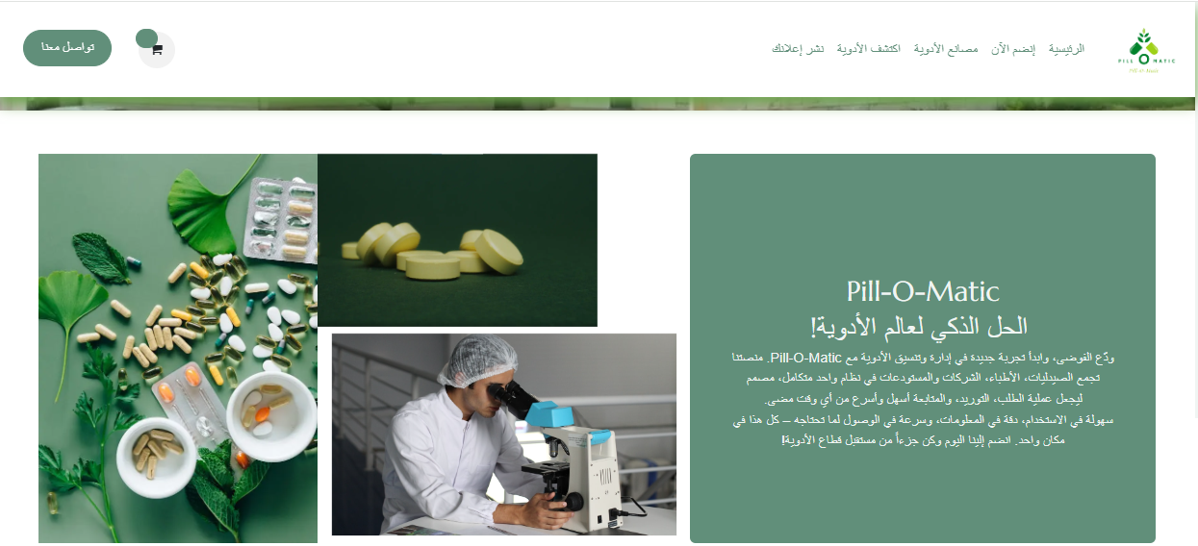

Slide 13
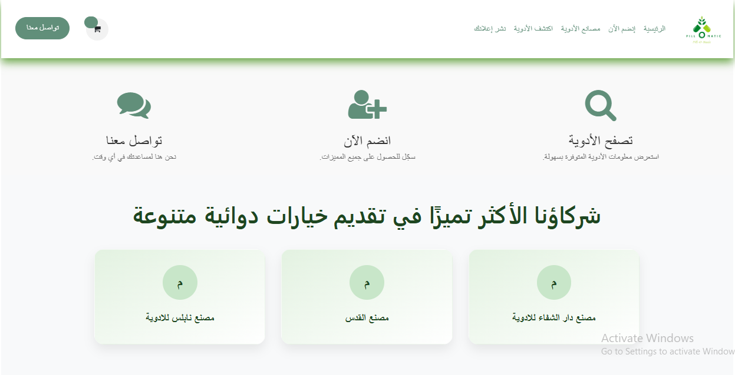

Slide 14
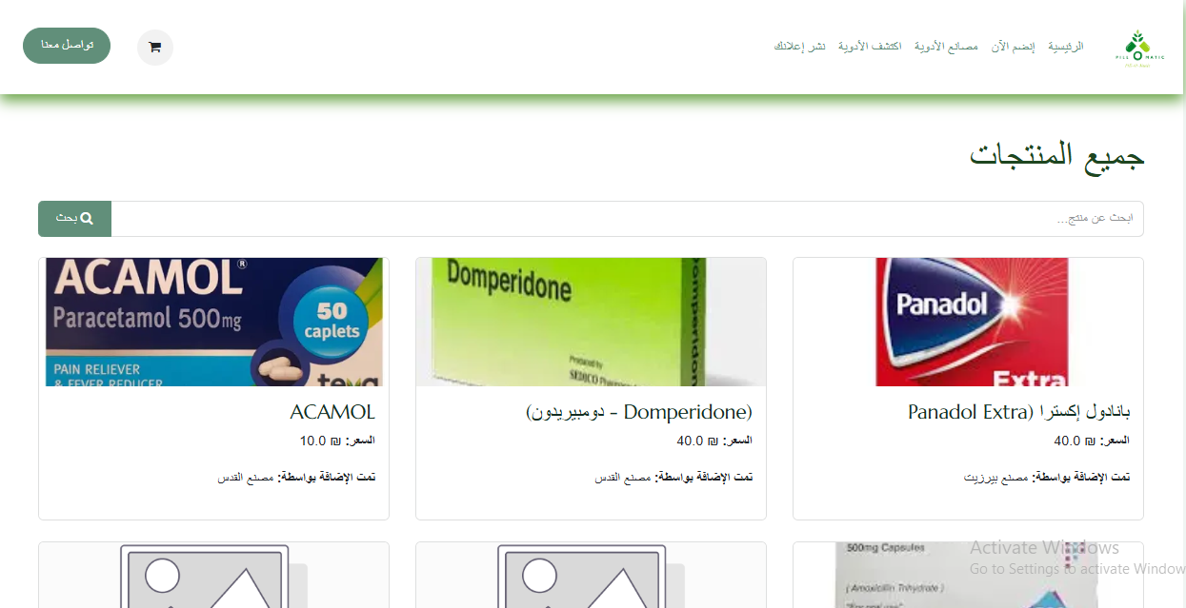

Slide 15
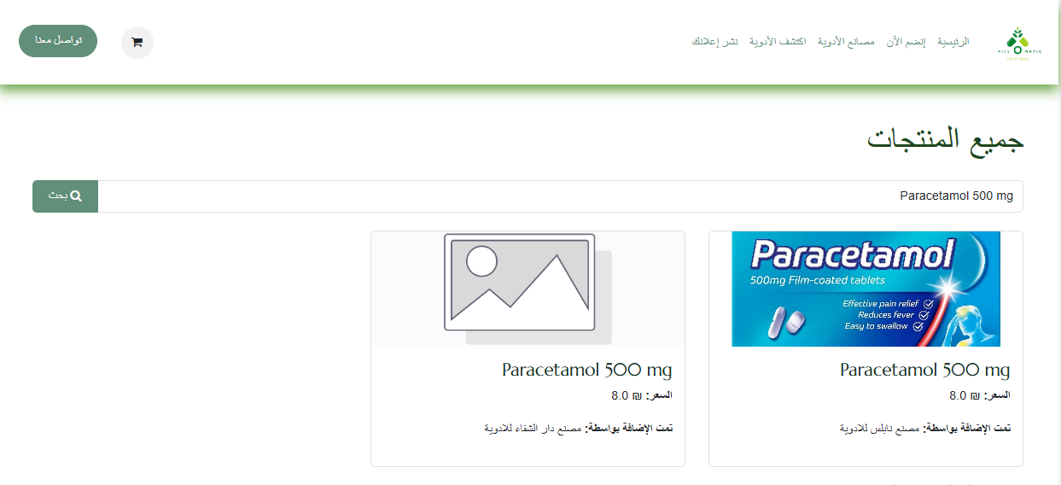

Slide 16
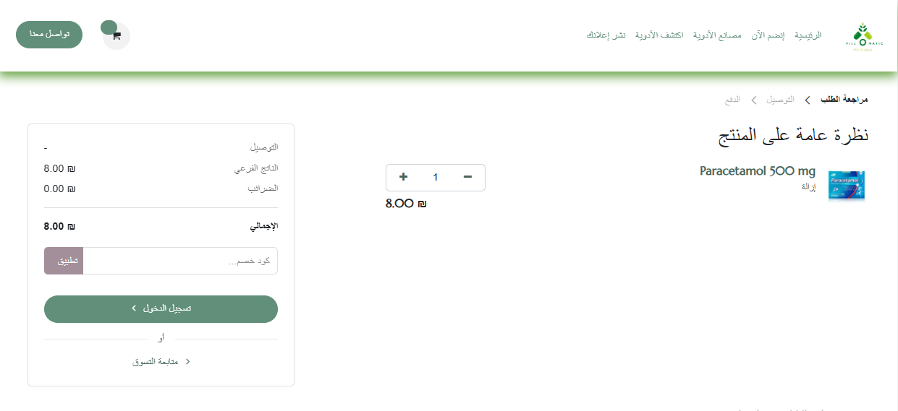

Slide 20
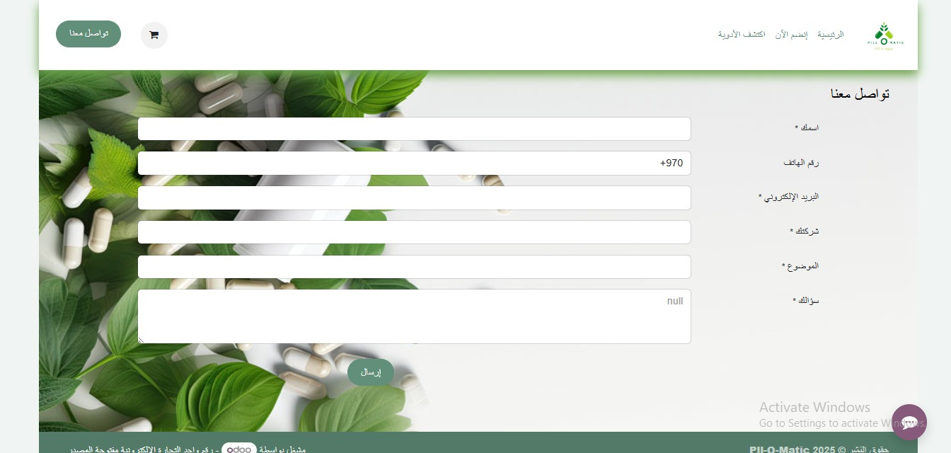

Slide 21
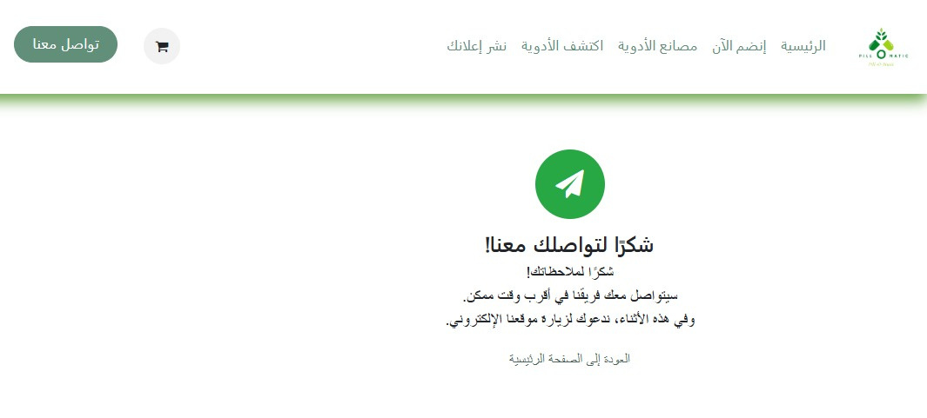

Slide 23
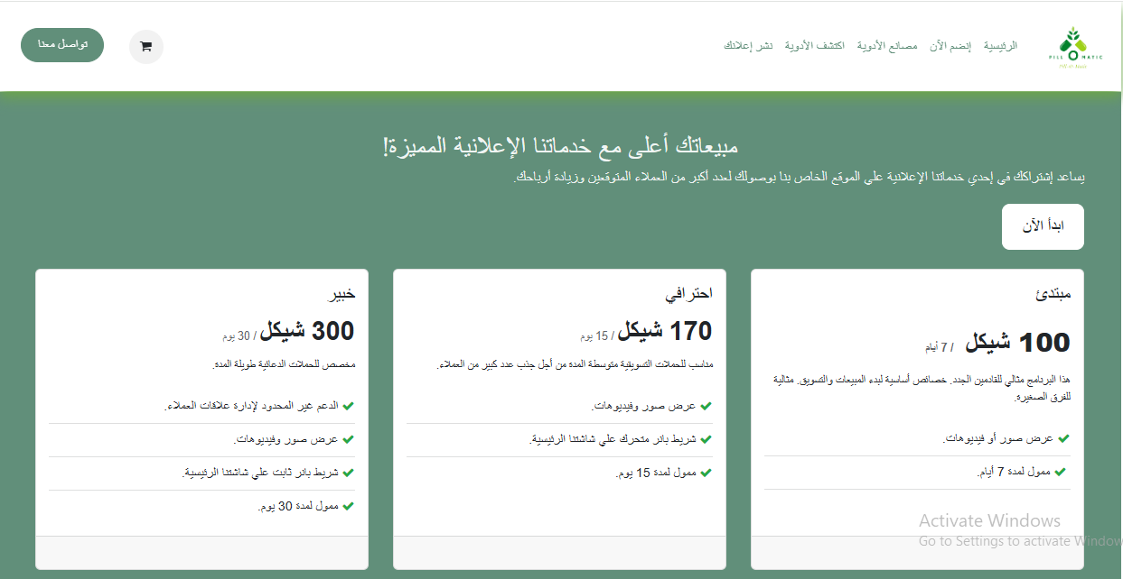

Slide 24
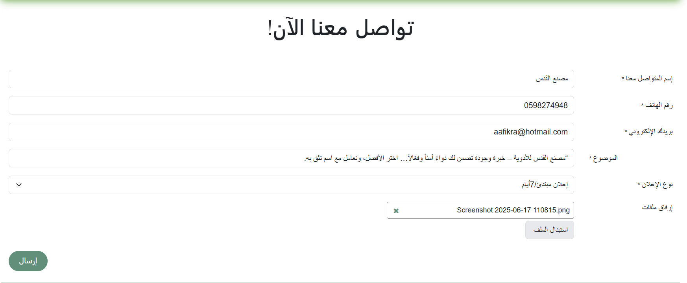

Slide 25
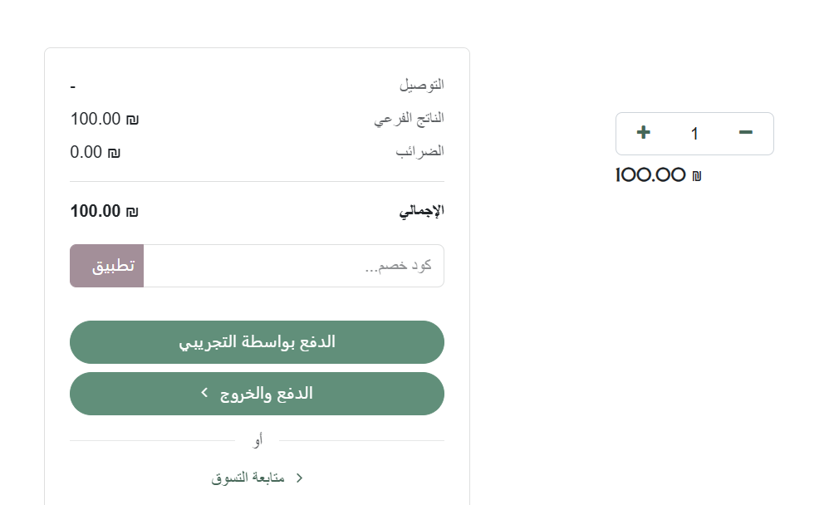
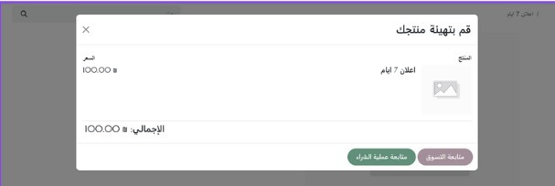


Slide 26
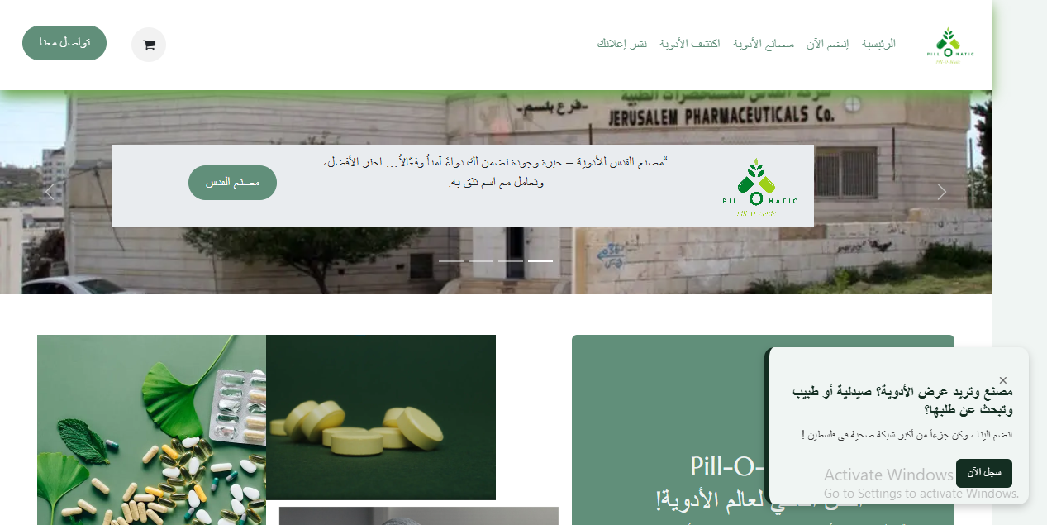

Slide 27
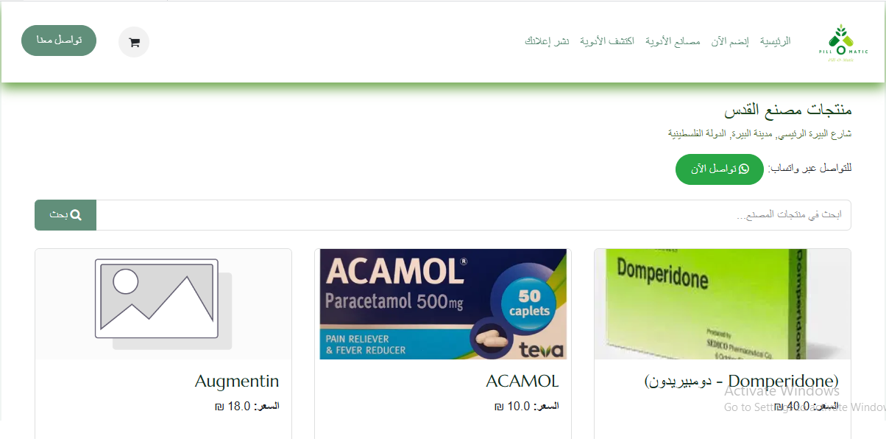

Slide 29
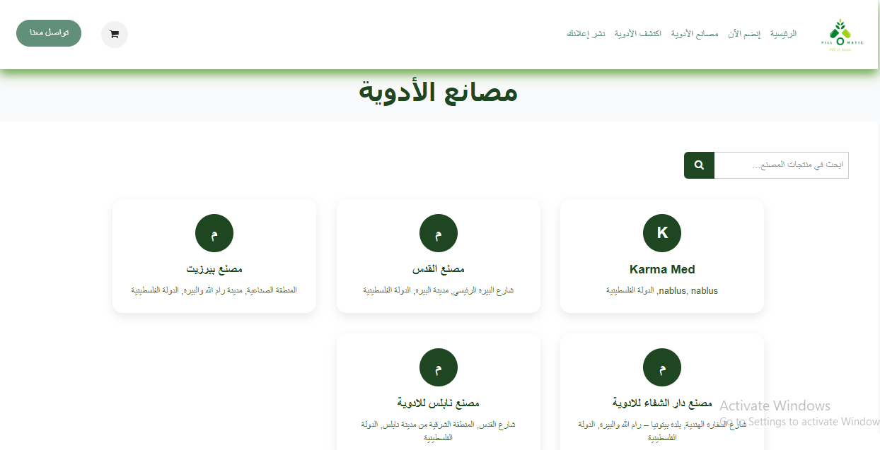

Slide 31
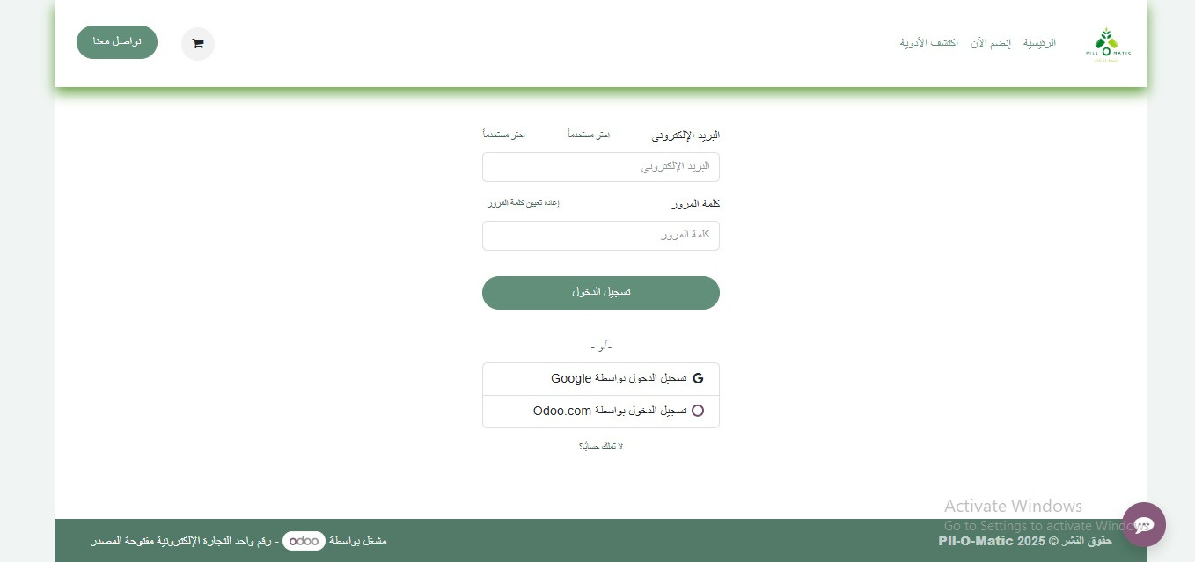


Slide 32
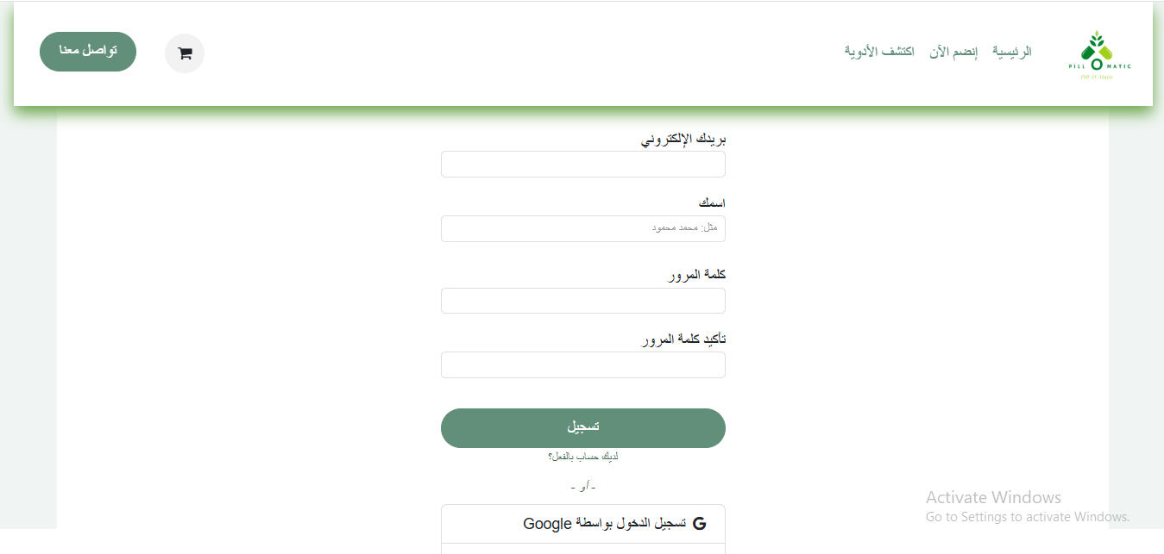

Slide 33
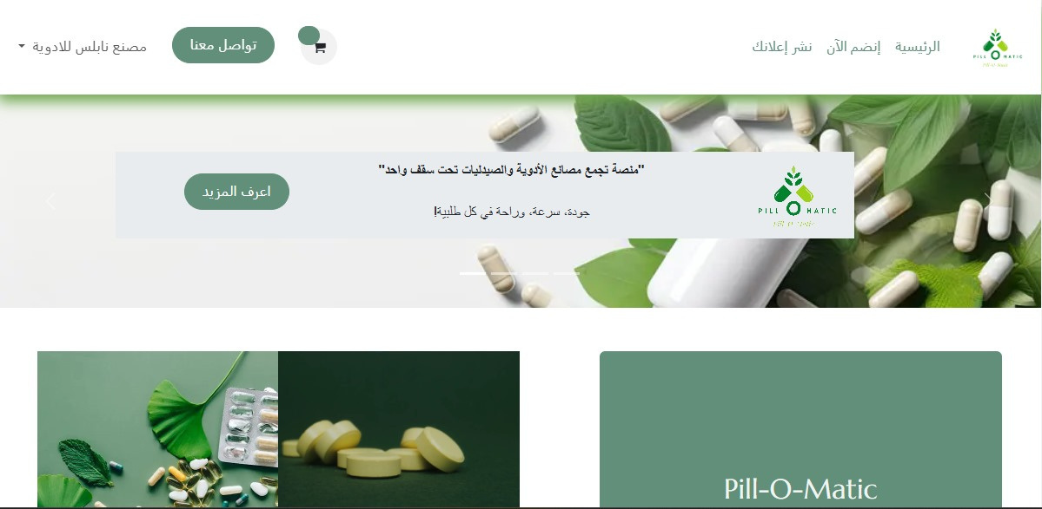

Slide 34
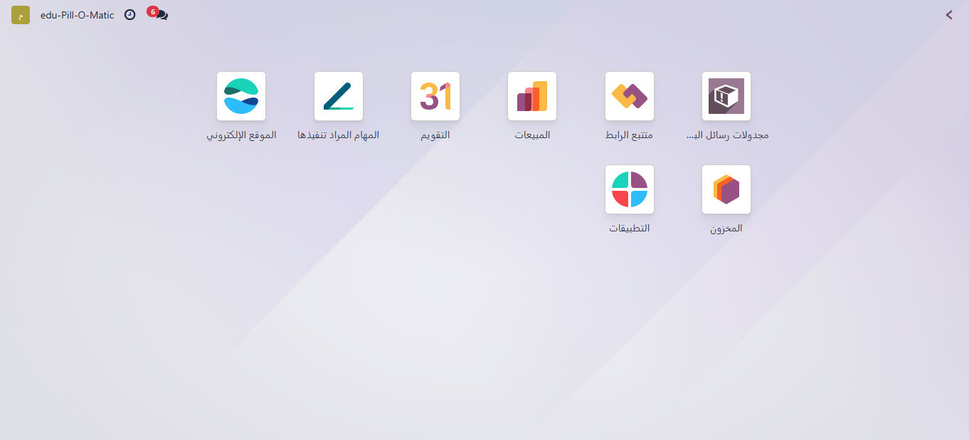
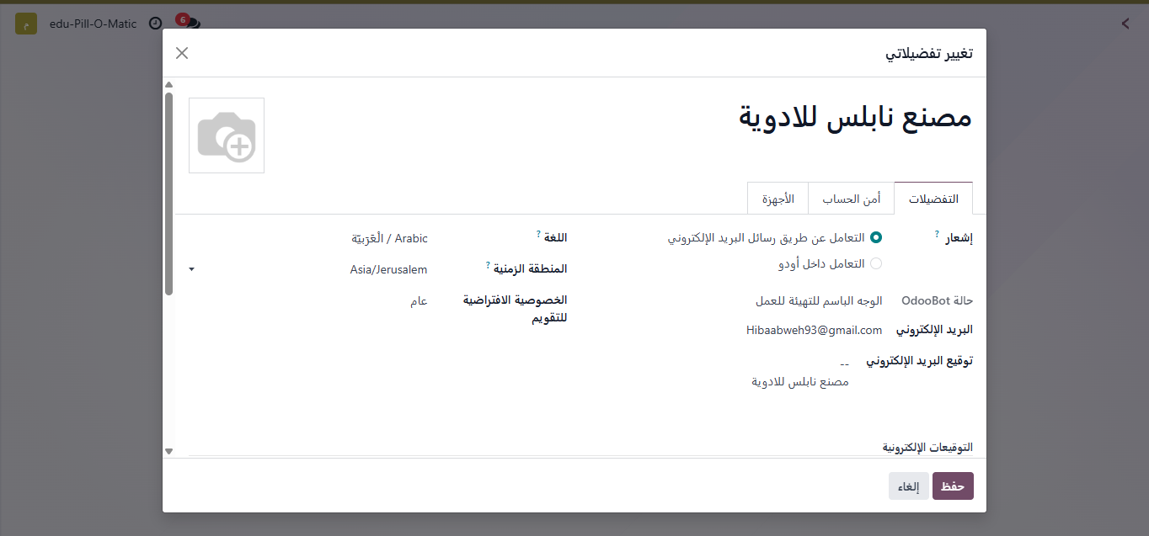

Slide 35
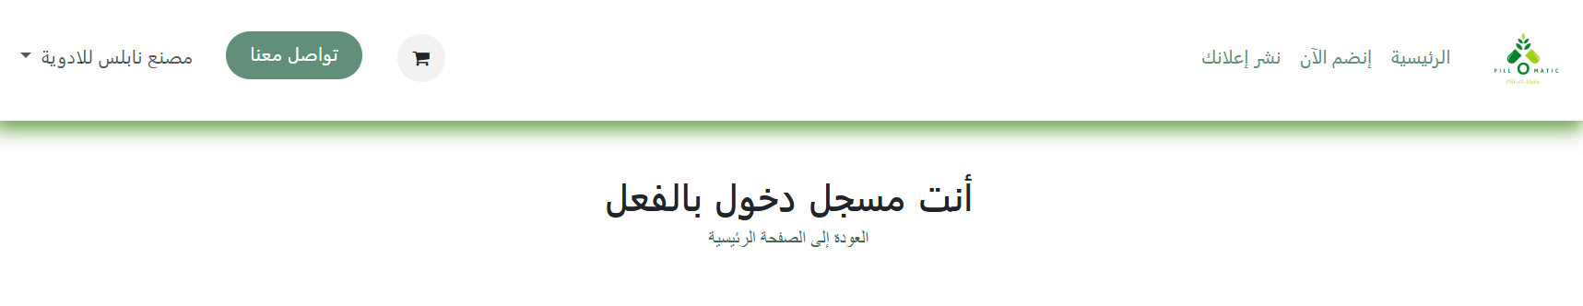

Slide 36
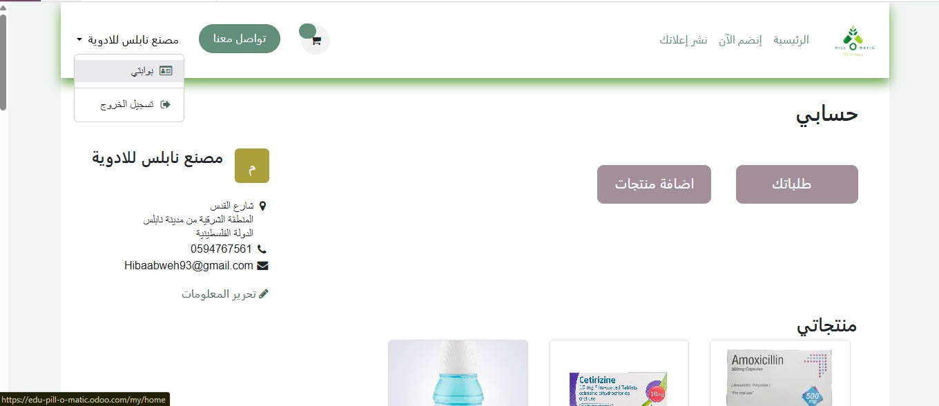
Notes:
j

Slide 37
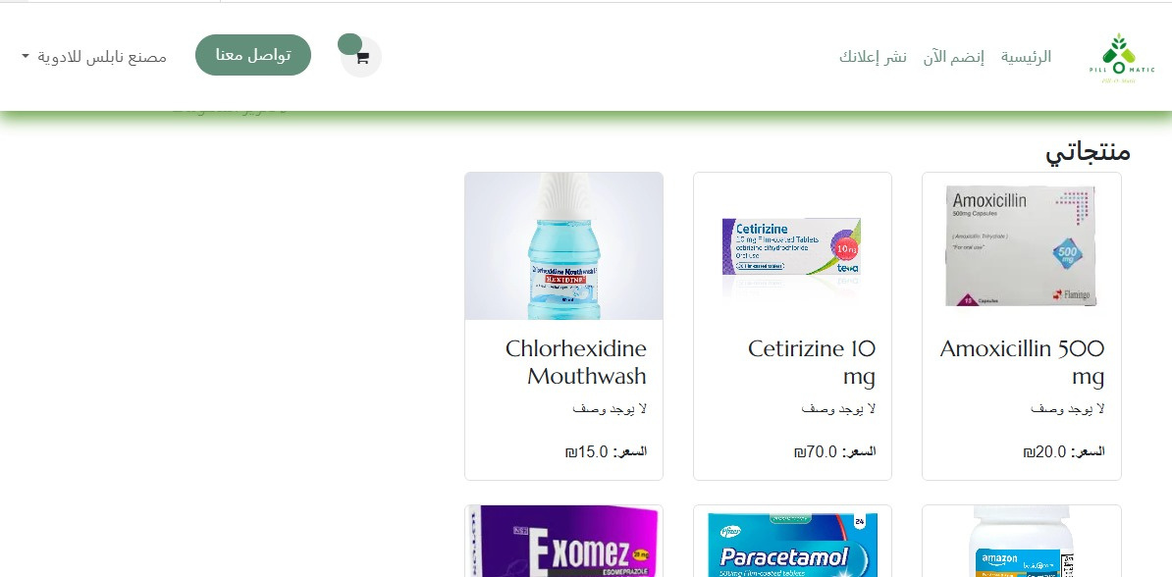

Notes:
j

Slide 38
Notes:
j

Slide 39
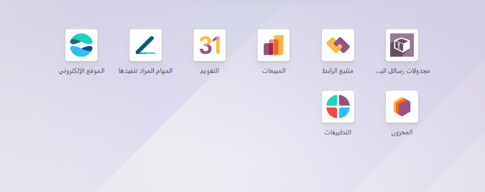


Slide 40
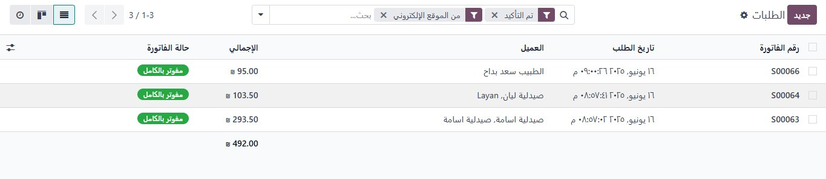

Slide 41
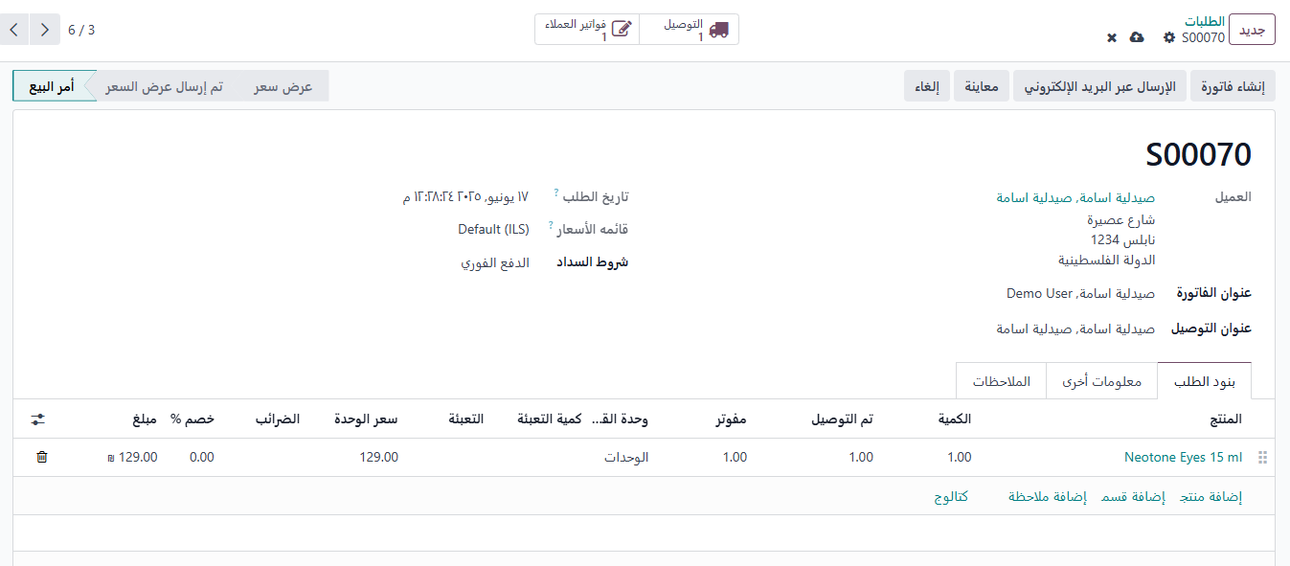

Slide 42
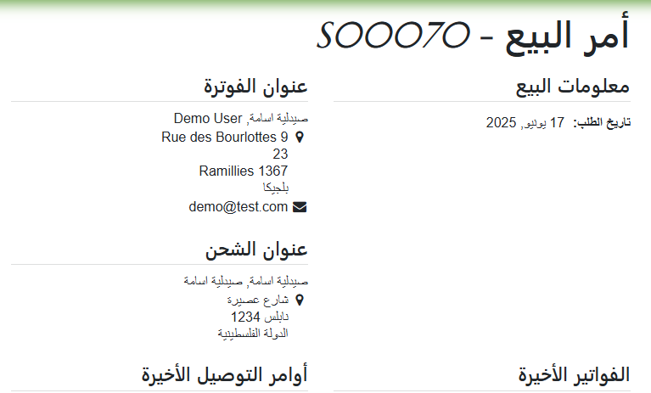

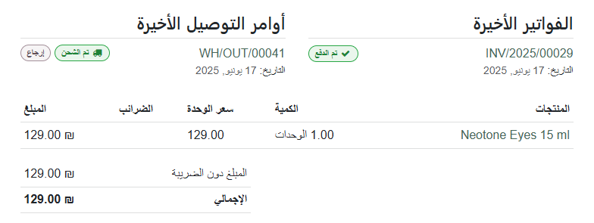

Slide 43


Slide 44
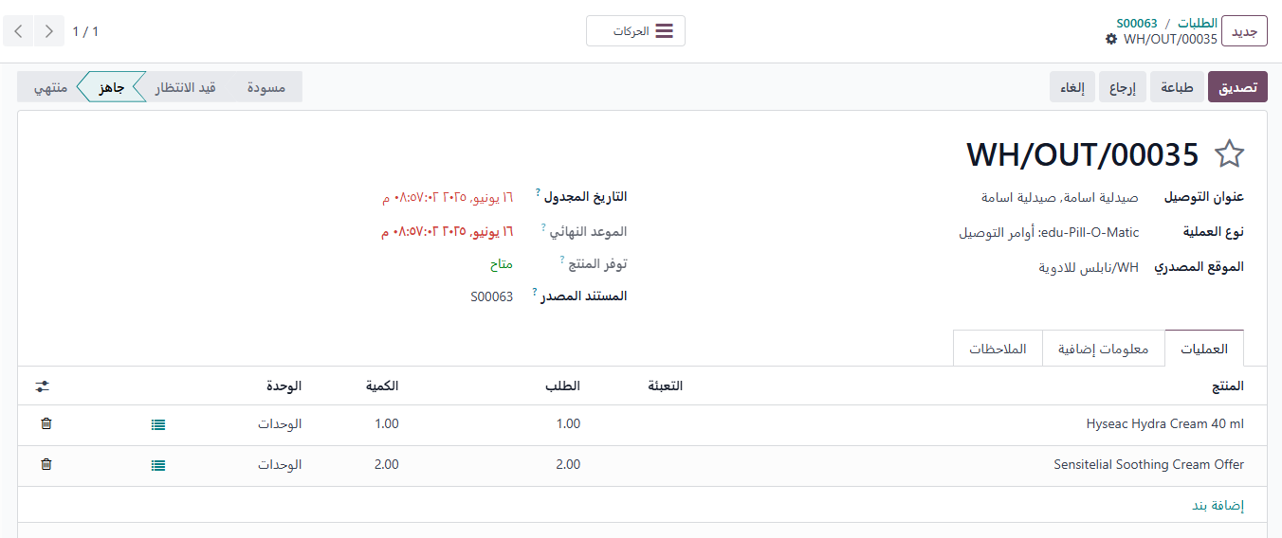

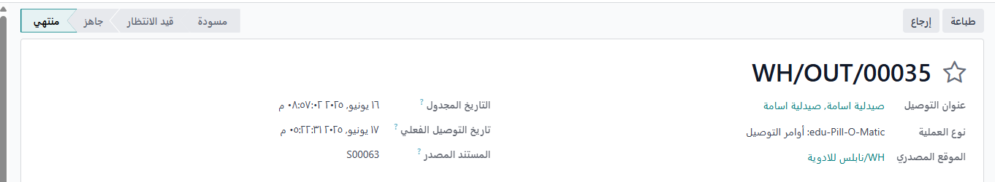

Slide 45
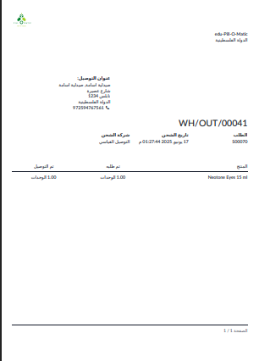


Slide 46
Notes:
j

Slide 47
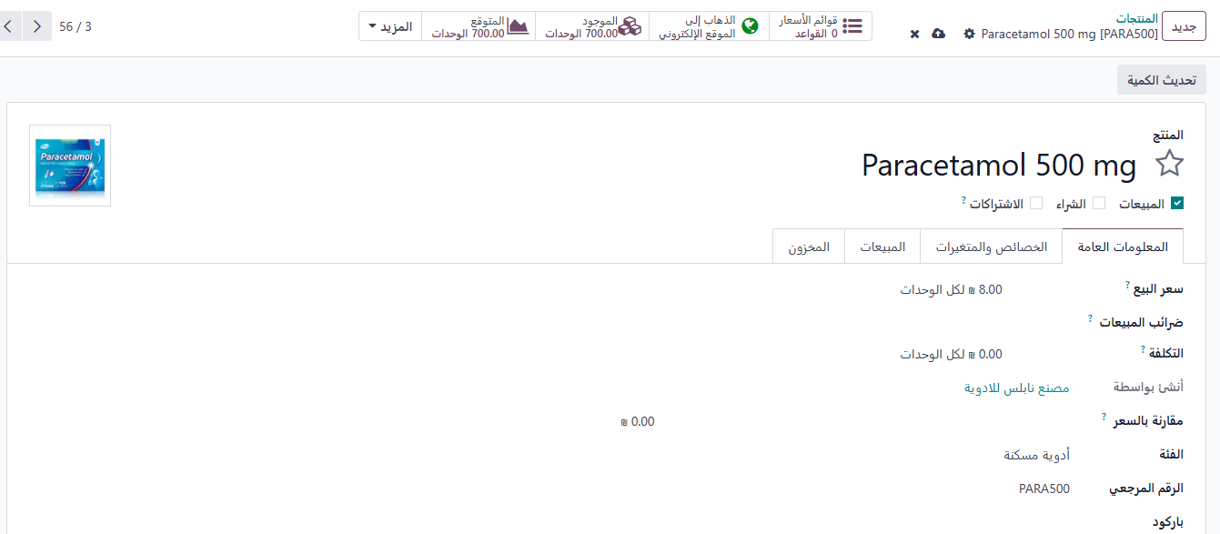
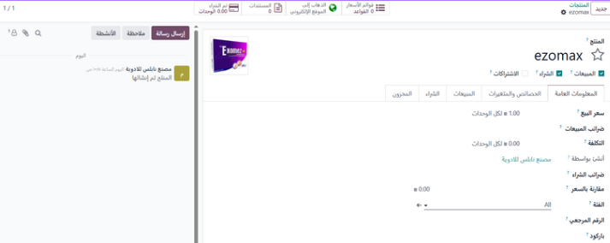

Slide 48
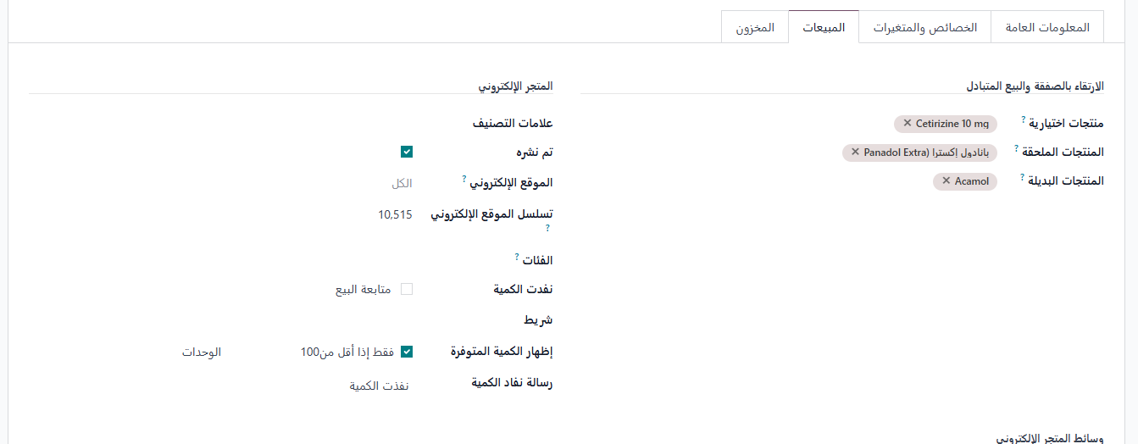

Slide 49
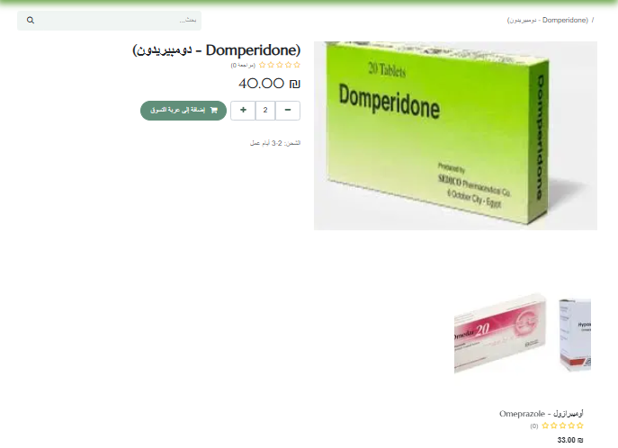

Slide 50
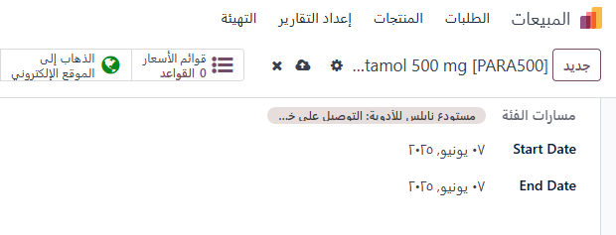

Slide 51
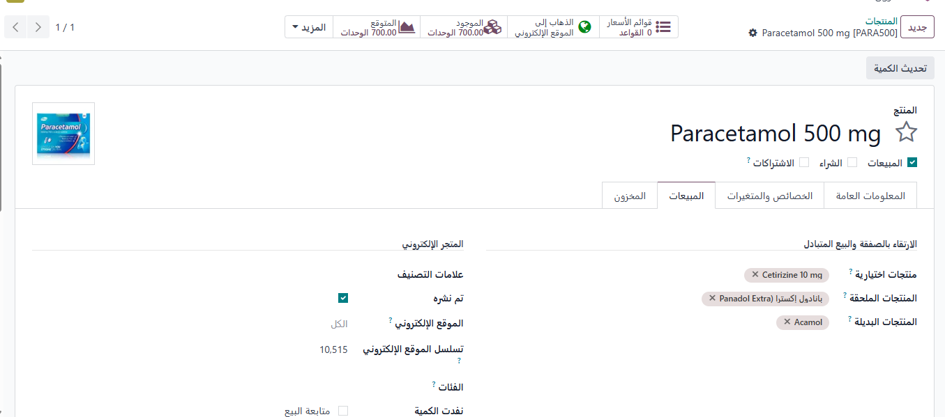

Slide 53
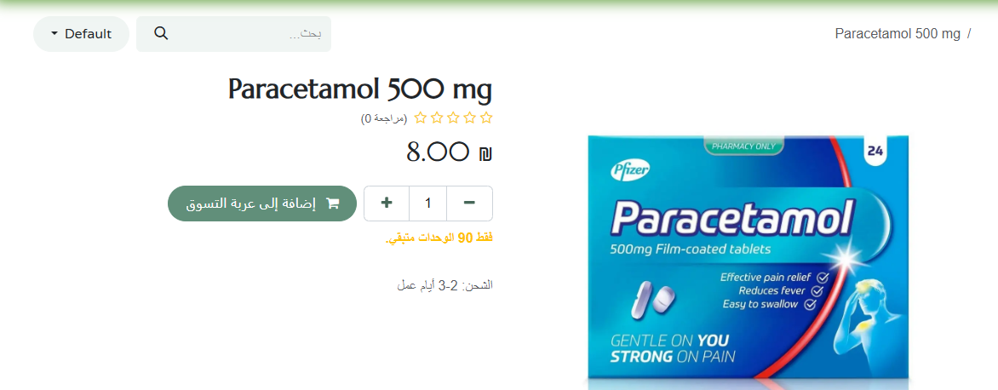

Slide 54
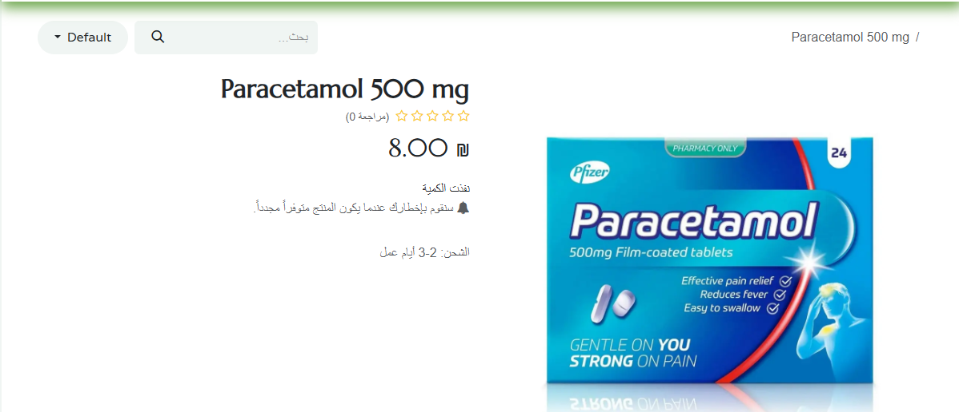

Slide 55
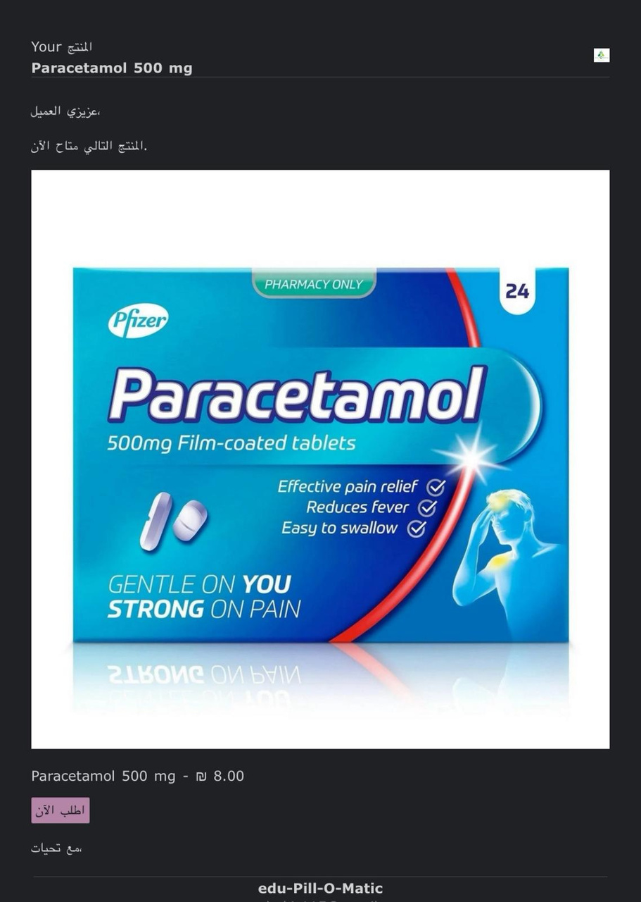


Slide 56
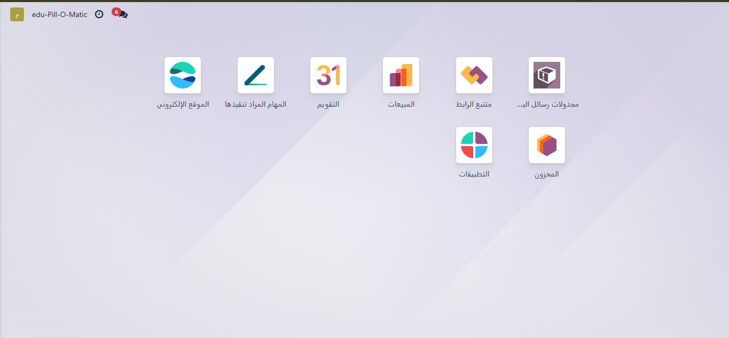

Slide 57


Slide 58
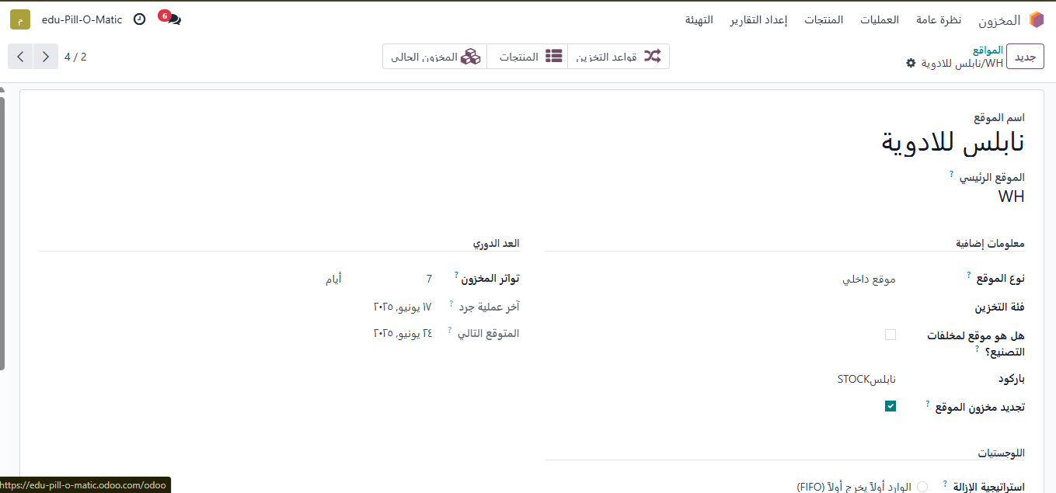

Slide 61
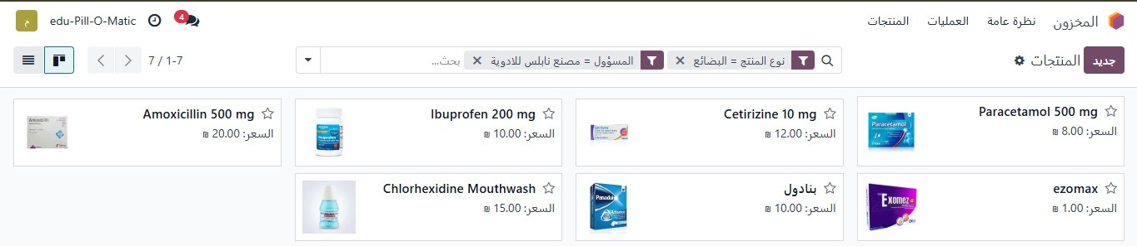

Slide 62
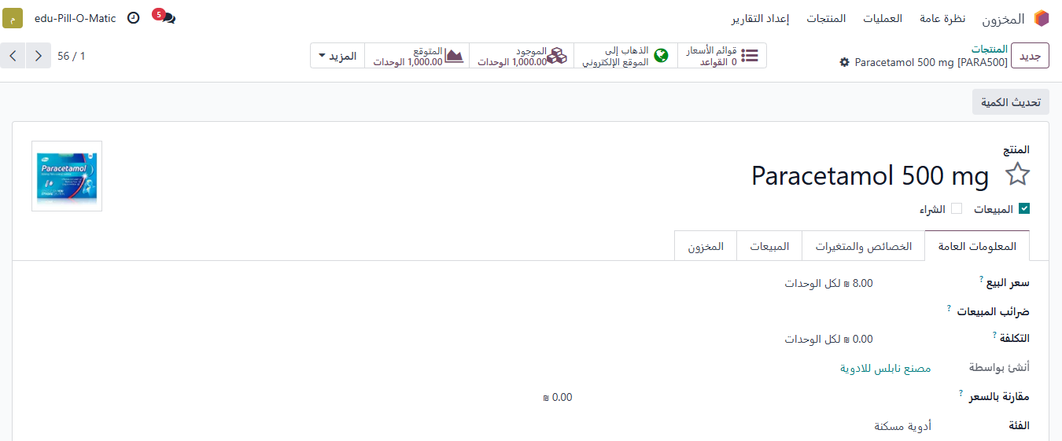

Slide 63


Slide 64


Slide 65


Slide 66


Slide 67


Slide 68


Slide 69


Slide 70


Slide 71


Slide 73


Slide 74


Slide 75


Slide 76


Slide 78


Slide 79


Slide 80


Slide 81


Slide 82


Slide 83


Slide 84




Slide 85



Slide 86


Slide 87


Thank
You!

